Slide 1
バーチャルリアリティ特論
ＶRシステムの提案
学籍番号 1032100
M1年M専攻 横瀬 真

Slide 2
１．背景
VRのエンターテイメントとしての使用として
まず思いつくのがスポーツ（特に球技）関係

Slide 3
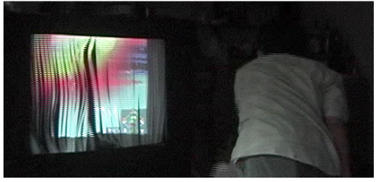
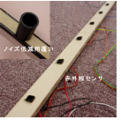
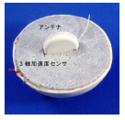
２．先行研究
加速度センサとのれん状スクリーンを用いたピッチングVRアプリケーション
枠とボール内にセンサを配置
投げたボールの方向と位置を算出し、
のれん状スクリーンに映像として映しだす。
出典：芸術科学会論文誌 5(2), 33-44, 2006

Slide 4
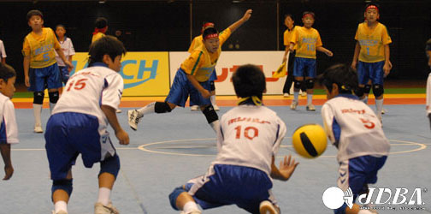
３．目的
球技においてもっと全身で感じることが出来るVRシステムを製作したい。
ボールを投げるだけではなく、ボールを受け止めたい。
ドッジボールのＶRシステム
出典：http://www.dodgeball.or.jp/

Slide 5
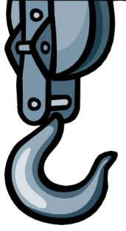
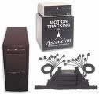

４．システムの概要
磁気式
モーションキャプチャ
動きに合わせて動く滑車
エアコンプレッサ
全身に小さな エアバック

Slide 6
５．ドッジボールの再現に必要なことは？
プレイヤーの位置と姿勢を検出する。
ボールを投げ、そのボールの進む方向を検出する。
ボールを受け止め、その衝撃を体にフィードバックする。
動きに合わせて視点を動かす。

Slide 7


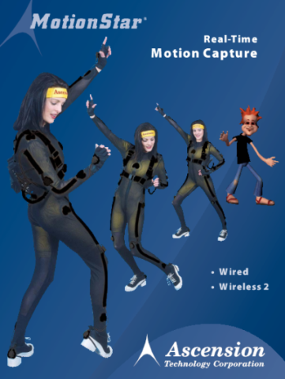
６．プレイヤーの位置・姿勢を検出する
磁気式モションキャプチャーを使用。
プレイヤーの全身の各セグメントの絶対位置と
絶対角度を計測。
光学式と違いオクルージョンの心配がない。
無線式でウェアラブルなセンサシステムのため、
プレイヤーの動作を妨げない。
動きに合わせて滑車を動かし、空気を安定供給。
・最大センサ数１００個
・１人最大２０個
・５人同時計測可能
・測定範囲半径３.05ｍ

Slide 8
７．ボールを投げ、その進む方向を検出する
ドッチボールは野球と異なり、ボールを投げて終わりではないので、実際にボールを投げるわけにはいかない。
利き手にボールを掴んだ状態で固まっている
グローブを装着。手自体の加速度からボール
の初速度を算出する。
投げる形で固定

Slide 9
７．ボールを投げ、その進む方向を検出する
投げる時に逆利き手が投げる方向に向く
ことを利用し、方向の指定に肩から指先
へのベクトルを使用。握った時点で方向
を固定。
ボールを掴んでいるかどうかは指先の
接触センサに触れているかどうかで
判定する。
接触センサ

Slide 10
７．ボールを投げ、その進む方向を検出する
ボールを持った感覚をフィードバックするため
手の加速度に伴い手袋内のエアバックを膨らませ
圧力としてフィードバックする。
ボールを持っている際には手のBSPにボールの分を加算して軌道を再計算する。関節付近のエアバックを膨らませることで関節の硬さを制御し、“動きにくさ”としてボールを持っている感じをフィードバックする。
注：BSP(身体部分慣性特性)
エアバック

Slide 11
７．ボールを投げ、その進む方向を検出する
ドッジボールは野球と異なり、ボールを投げっぱなしするわけではないので、実際にボールを投げるわけにはいかない。
利き手にボールを掴んだ状態で固まっている
グローブを装着。手自体の加速度からボール
の初速度を算出する。
投げる形で固定

Slide 12
８．ボールを受け止め、その衝撃を体にフィードバックする
仮想的なボールと実際の手の位置の一致度と、受け止める際に指先の接触スイッチがタイミング良く押されているかで、ボールをキャッチ出来たかを判断する。
ボールが当たった部分のエアバックを膨らまし、衝撃を圧力としてフィードバックする。
当たった部分を膨らます

Slide 13
９．動きに合わせて視点を動かす
現在位置に合わせて画面の奥行を動かす。実寸大のフィールドで行うことも出来るが、動きを仮想的に倍増させることも可能。
目線は常にフィールドの中央の一定の高さに向いているようにする。ジャンプした際には視点は見下ろす形になる。
内野と外野の動きは連動する。外野がボールを持った際には外野に視点が
切り替わる。

Slide 14
１０．VRだからこそ出来ることは？
変化球
魔球
大ジャンプショット
水中プレイ

Slide 15
１１．変化球
投げた後の手の捻り動作を検出し、それに合わせて仮想ボールの加速度を変化させる。

Slide 16
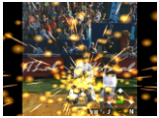
１２．魔球
投げる際の逆利き手のポーズにより
魔球を発動する。
演出を派手にすると共に受ける側の衝撃の加わり方を工夫する。回転ボールなら受ける側の圧力を円描くように順々に加えることで受け止めても回転している感じを再現出来る。
ズドーン！

Slide 17
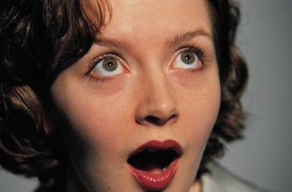
１３．大ジャンプショット
仮想空間の高さ方向の動きを拡大。
拡大した分だけ重力加速度も拡大すれば、接地の瞬間は同時になり不自然な感じは
軽減すると思われる。

Slide 18
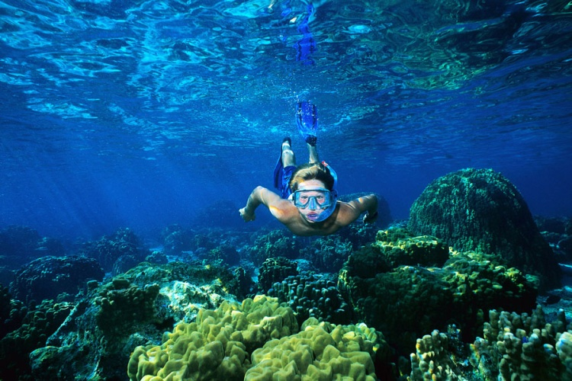
１４．水中プレイ
エアバックで関節の動きにくさを制御し、水中で動いている感じの抵抗を再現する。
ボールも通常より減速率を上げ、水の粘性抵抗を受けている感じを再現する。
浮力は再現不可なので水中で重りを着けながらプレイする感じを目指す。

Slide 19
１５．まとめ
このシステムで出来ること
仮想的なボールを投げることが出来る。
仮想的なボールを受け止めることが出来る。
仮想的なボールを持つことが出来る
衝撃を圧力として感じることが出来る。
仮想的に身体運動を拡張することが出来る。
複数人プレイおよび対戦プレイ
このシステムで出来ないこと
プレイヤーがボールに押し込まれる（実際のプレイヤーの位置や姿勢を動かす）
外野に後ろから狙われる（全方位ディスプレイ）
（この場合、エアコンンプレッサからの安定供給が難しい）

